Slide 1
Notre implémentation

Slide 2
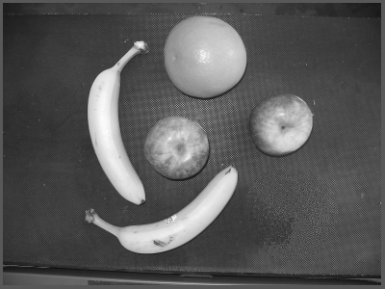
Rendu

Slide 3
Points positifs
Rapide (< 0.1 seconde)
Simple d’implémentation
Répond mieux qu’un lerp classique
Marche en couleur

Slide 4

Points négatifs
Gestion des texture limitée
Développement convexe
Peu discret

Slide 5
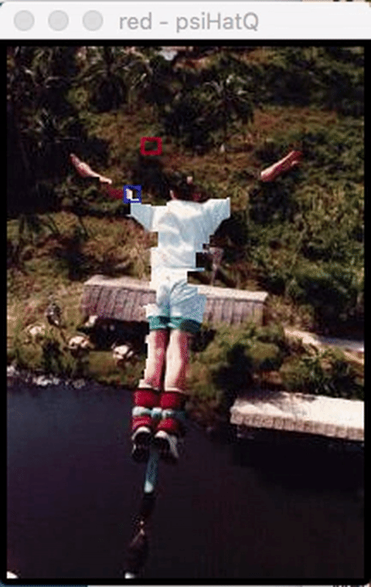
Développement possible
Prêt pour bestmatching (Naïf)
Prêt pour smartpatching (Criminisi&al)

Slide 6
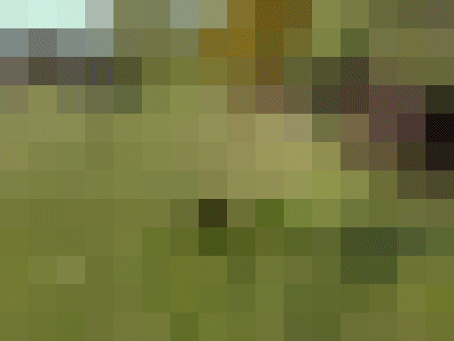
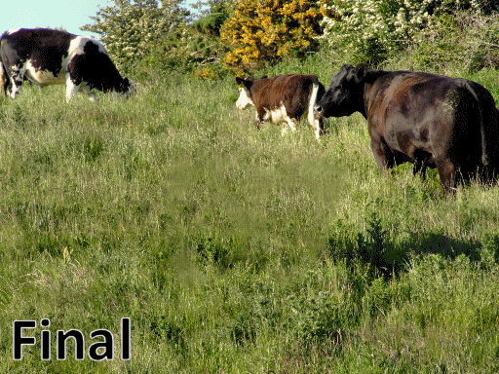
Incompatible avec
PatchMatching

